Slide 1
Anwendertagung 2013
Herzlich Willkommen
zur Anwendertagung 2013
Thema: X-Map Webserver
Überblick
Referenten: Edmund Strobl

Slide 2
X-Map Webserver – Funktionsweise
Grundsätzliches:
Automatische Bereitstellung der Aufträge mit Planungsstatus in der Weboberfläche
Planungsstatus für Kunden nachvollziehbar
Einzelne Kunden können exkludiert werden
Kundenabfragen werden protokolliert
Internes Hosting möglich
Keine zusätzliche Partnersoftware - Eigenlösung

Slide 3
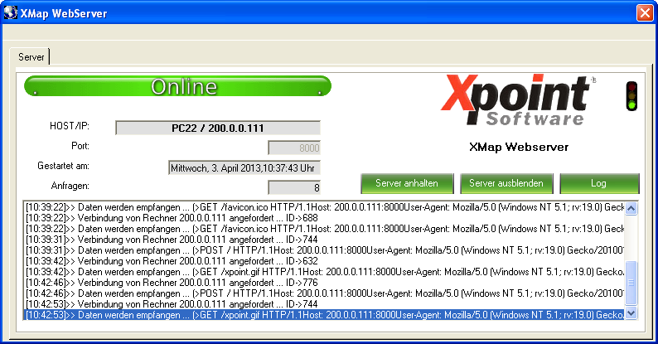
X-Map Webserver – Funktionsweise
Ansicht:
läuft als Serverdienst

Slide 4
X-Map Webserver – Funktionsweise
Abfragen:
Template basiert
autom. Generierte
Oberflächen

Slide 5
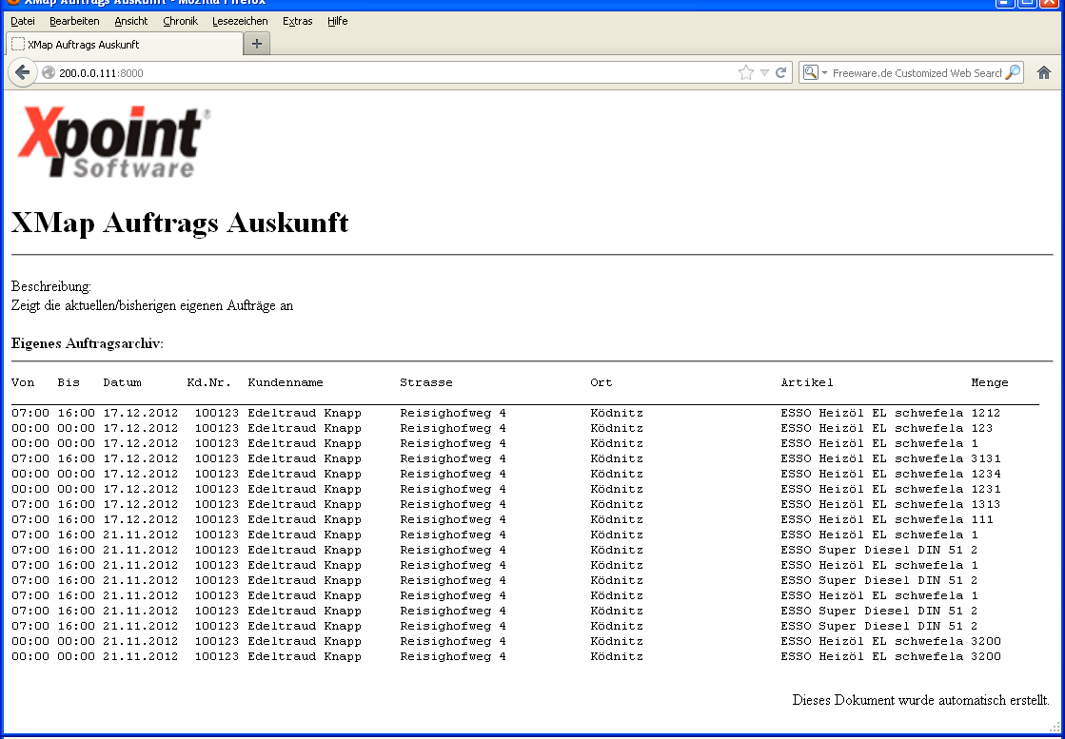
X-Map Webserver – Funktionsweise
Abfragen:
Template basiert
autom. Generierte
Oberflächen
Aktuelle Aufträge sowie
Auftragsarchiv können
beauskunftet werden

Slide 6
X-Map Webserver – Funktionsweise
Vorteile:
Entlastung der Disponenten (Telefon. Kontakt,Rückfragen)
Interner Einsatz denkbar (für Beauskunftung Planungsstand)

Slide 7
Anwendertagung 2013
Vielen Dank für Ihre Aufmerksamkeit

